Slide 1
Transfer learning Meta-learning Резяпкин Вячеслав 27.08.2019

Slide 2
План
Transfer learning – перенос опыта решения некоторого множества задач (знания) для решения новой задачи
Зачем
Откуда, куда и как
Fine-tuning, few-shot learning
Progressive learning
Multi-task learning
Meta-learning

Slide 3
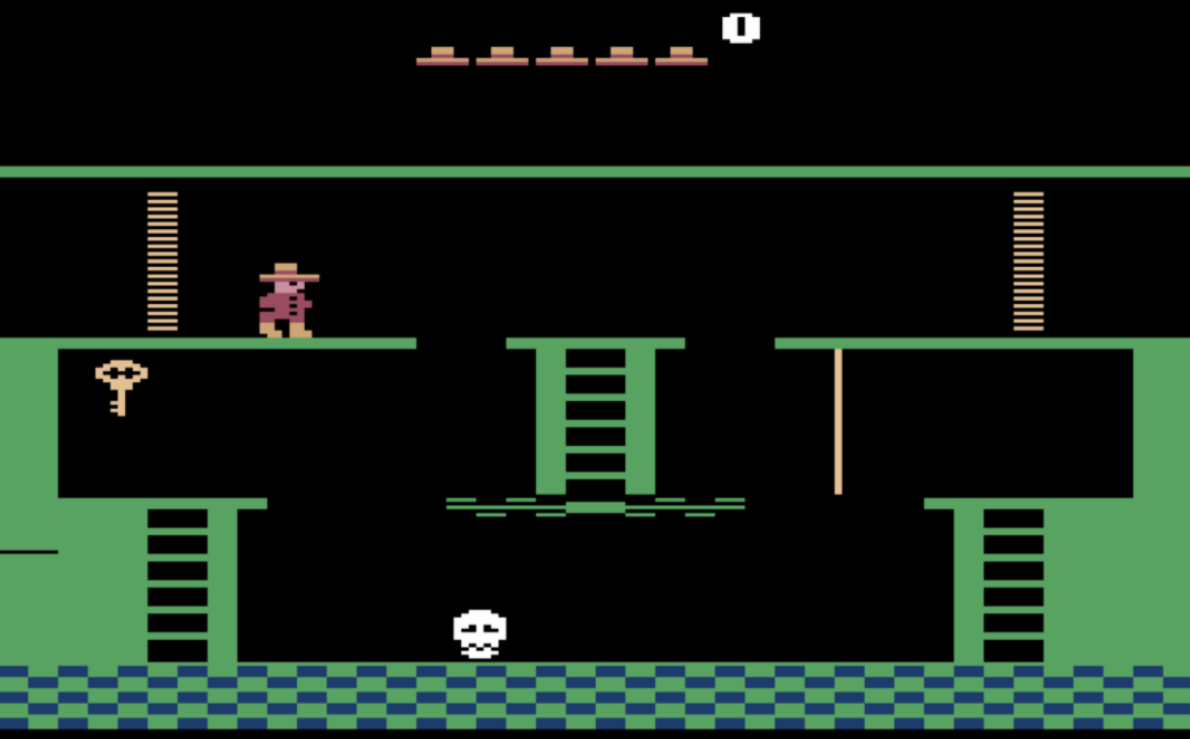
Transfer learning. Мотивация
Знания, которые позволяют нам
быстрее учиться играть:
По лестнице можно подниматься и опускаться
Простая физика:
когда под тобой ничего нет – ты падаешь
Ключ может открывать замки
Череп? Мы не знаем что точно он делает,
но наверное что-то нехорошее
Montezuma’s Revenge

Slide 4
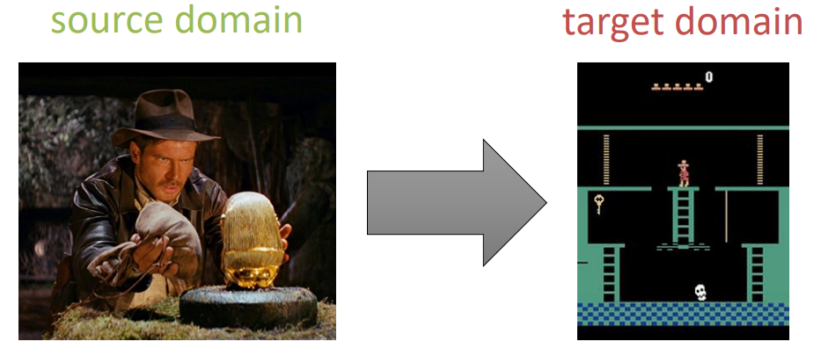
Transfer learning. Терминология
Transfer learning – использование опыта решения некоторого множества задач (знания) для решения новой задачи
Задача в RL - MDP
K-shot learning:
Shot – обучение на target domain
0-shot : сразу пускаем в бой
1-shot: даём один раз
попробовать задачу
k-shot: даём k раз
попробовать задачу
Что значит «один раз попробовать задачу»?
Например, засэмплить эпизод с фиксированной политикой
и затем поучиться на нём

Slide 5
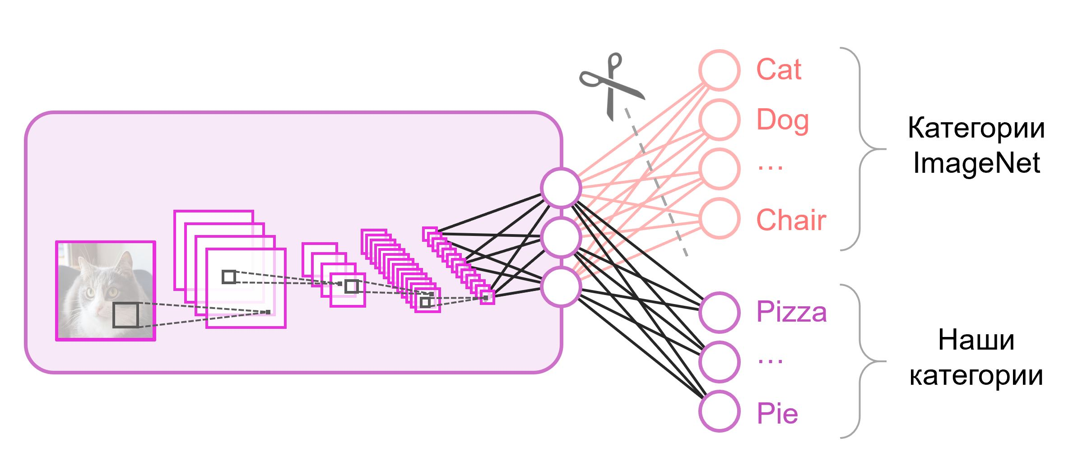
Transfer learning в Deep Learning
Transfer learning – использование опыта решения некоторого множества задач (знания) для решения новой задачи
Компьютерное зрение
Fine-tuning Переносим информативные признаковые представления
Если классы в новой задаче (target domain) совпадают c классами исходной задачи (target domain), то просто дообучим сеть на наших данных.
Если классы в новой задаче (target domain) не совпадают c классами исходной задачи (target domain), то прежде выбросим последний слой и сделаем новый
NLP– эмбеддинги слов

Slide 6
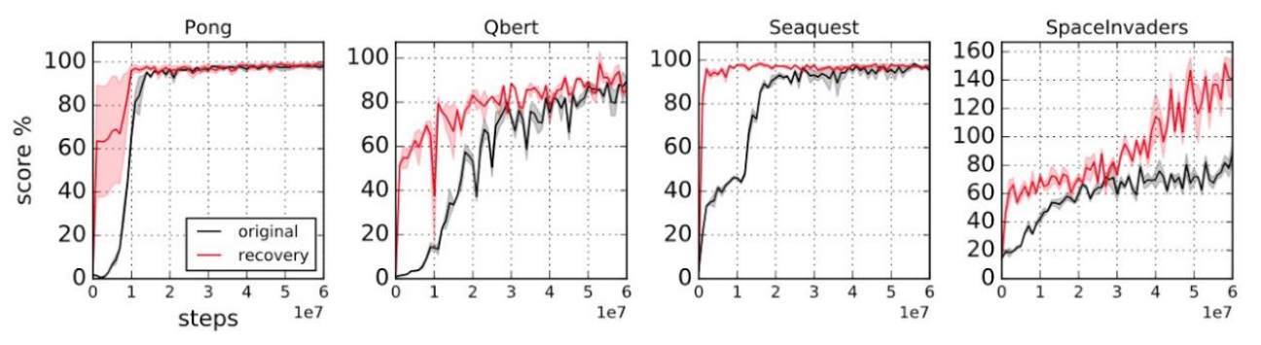
Важность признакового представления
Разделим обучение признакового представления от обучения с подкреплением
Инициализировали RL сеть
Обучили - original
Сбросили веса последнего слоя
Обучили recovery
Recovery – fine-tuned политика и value-функция на выученных признаковых представлениях
Loss is its own Reward: Self-Supervision for Reinforcement Learning

Slide 7
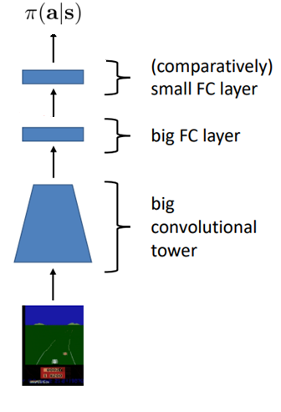
Fine-tuning
Проблема с обычным fine-tuning:
Глубокие нейронные сети хорошо работают, когда содержат много параметров
В target domain вероятно немного примеров, раз мы хотим прибегнуть к fine-tuning
Обучение нейросети на небольшом количестве примеров => переобучение
Можем ли мы уменьшить число обучаемых параметров?
Идея:
Учить веса только последнего слоя, остальные веса фиксируем

Slide 8
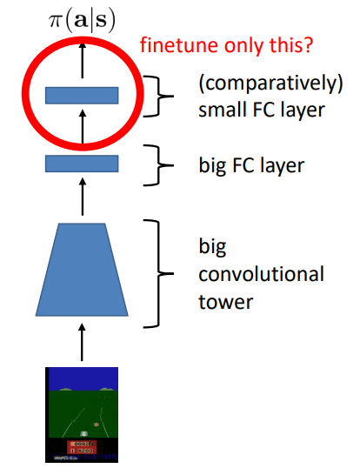
Fine-tuning
Проблема с обычным fine-tuning:
Глубокие нейронные сети хорошо работают, когда содержат много параметров
В target domain вероятно немного примеров, раз мы хотим прибегнуть к fine-tuning
Обучение нейросети на небольшом количестве примеров => переобучение
Можем ли мы уменьшить число обучаемых параметров?
Идея:
Учить веса только последнего слоя, остальные веса фиксируем
Тоже так себе:
Ограниченная выразительность
Признаки с исходной игры могут быть не так актуальны в новой игре

Slide 9
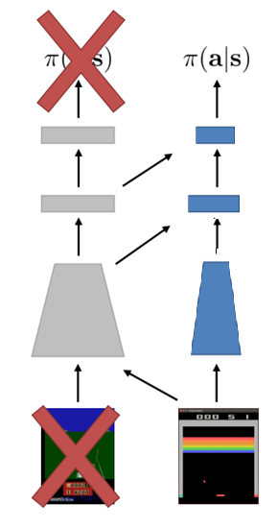
Fine-tuning
Проблема с обычным fine-tuning:
Глубокие нейронные сети хорошо работают, когда содержат много параметров
В target domain вероятно немного примеров, раз мы хотим прибегнуть к fine-tuning
Обучение нейросети на небольшом количестве примеров => переобучение
Можем ли мы уменьшить число обучаемых параметров?
Идея:
Учить веса только последнего слоя, остальные веса фиксируем
Тоже так себе:
Ограниченная выразительность
Признаки с исходной игры могут быть не так актуальны в новой игре
Идея 2:
Сохранить старые веса, но и использовать сырые признаки тоже

Slide 10
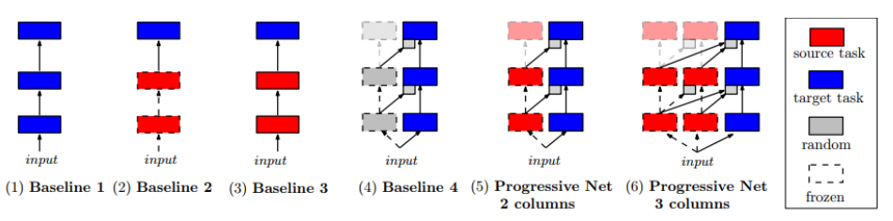
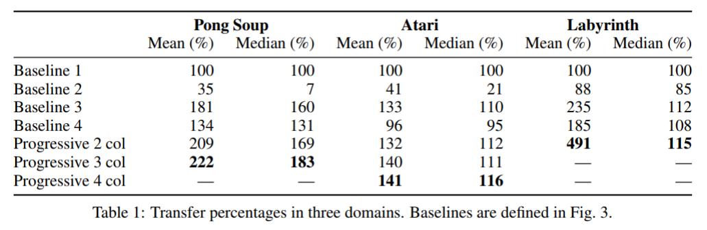
Progressive network

Slide 11
Что ещё интересного?
Transfer learning может быть особенно полезен в задачах реального мира
Например, учить беспилотные автомобили с нуля может оказаться дорого.
Было бы здорово сначала поучить их ездить в симуляции, а затем перенести опыт на реальные дороги

Slide 12
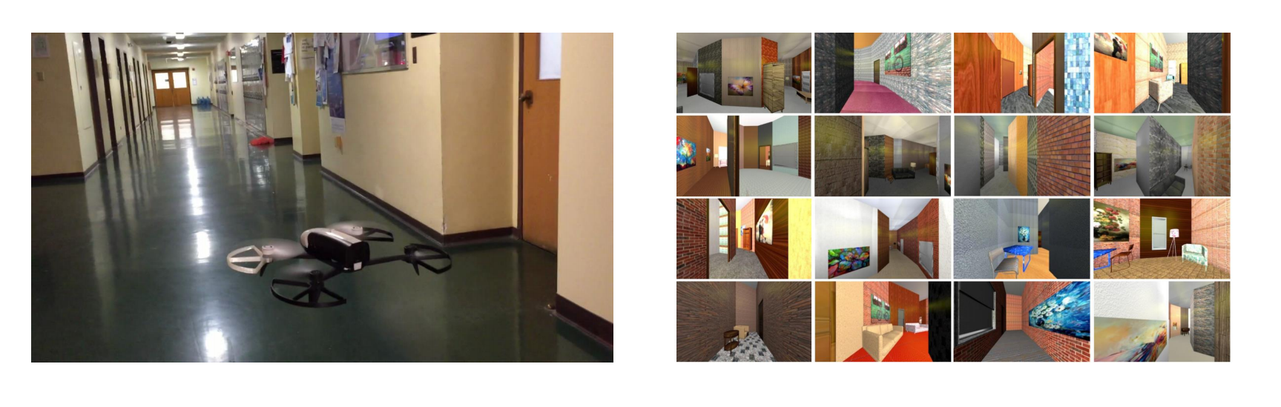
CAD2RL: Real Single-Image Flight without a Single Real Image
Дрона обучили летать в искусственной среде, затем без дообучения отправили в реальный мир

Slide 13
CAD2RL: Real Single-Image Flight without a Single Real Image
Дрона обучили летать в искусственной среде, затем без дообучения отправили в реальный мир
0-shot learning
Блэт.

Slide 14
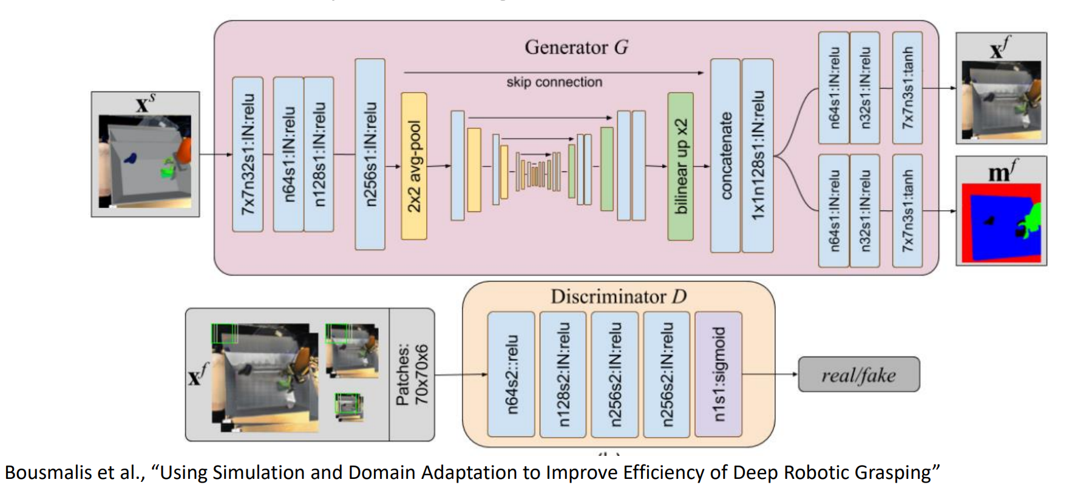
Адаптация к реальному миру
Что если у нас есть фотографии реального мира?
Сделаем симуляцию похожей на реальность с помощью GAN

Slide 15
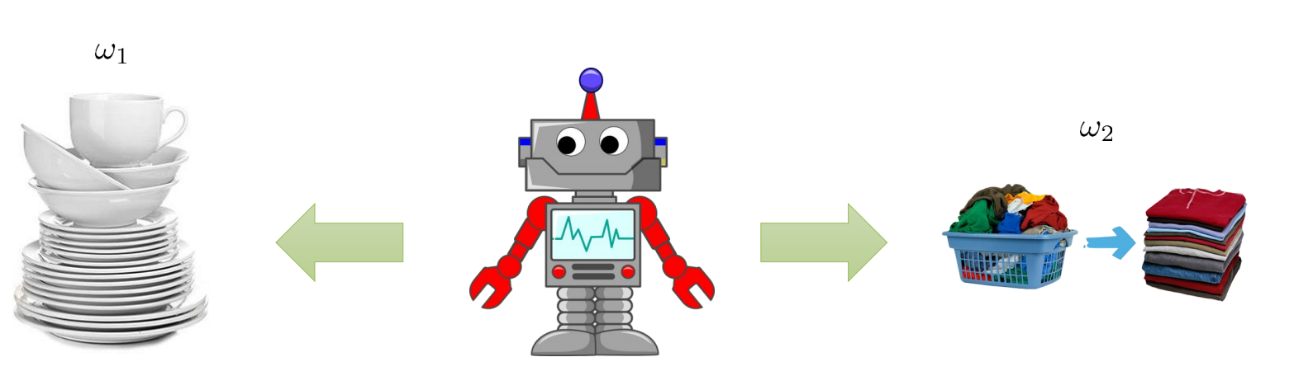
Multi-task learning
До сих пор мы рассматривали только one-task learning
Учимся на одной задаче, переносим опыт в другую задачу
Пусть, теперь, мы учимся на нескольких задачах
Что это вообще значит – одним агентом в одной среде учиться нескольким задачам?

Slide 16
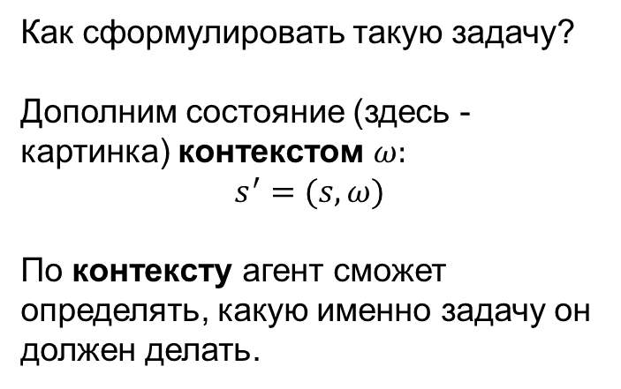
Multi-task learning
Как сформулировать такую задачу?
Дополним состояние (здесь - картинка) контекстом $ω:$
$$s^{′}=(s, ω)$$
По контексту агент сможет определять, какую именно задачу он должен делать.
Как можно задавать контекст:
OHE, если конечное небольшое количество задач
Картинка, если задач много. Например, фотография полки, которую нужно протереть
…

Slide 17
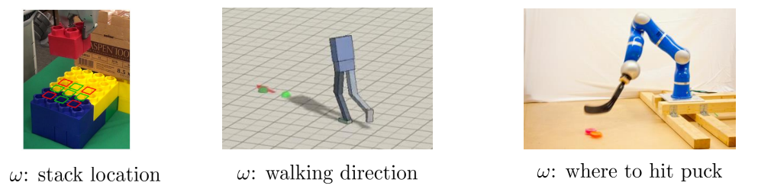
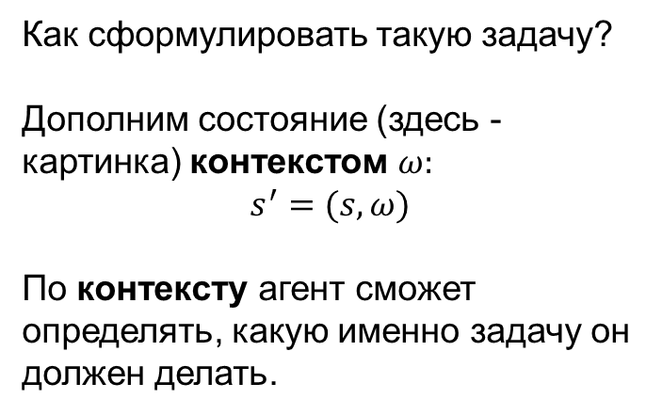
Multi-task learning
Как можно задавать контекст:
OHE, если конечное небольшое количество задач
Картинка, если задач много. Например, фотография полки, которую нужно протереть
…
Как сформулировать такую задачу?
Дополним состояние (здесь - картинка) контекстом $ω:$
$$s^{′}=(s, ω)$$
По контексту агент сможет определять, какую именно задачу он должен делать.

Slide 18
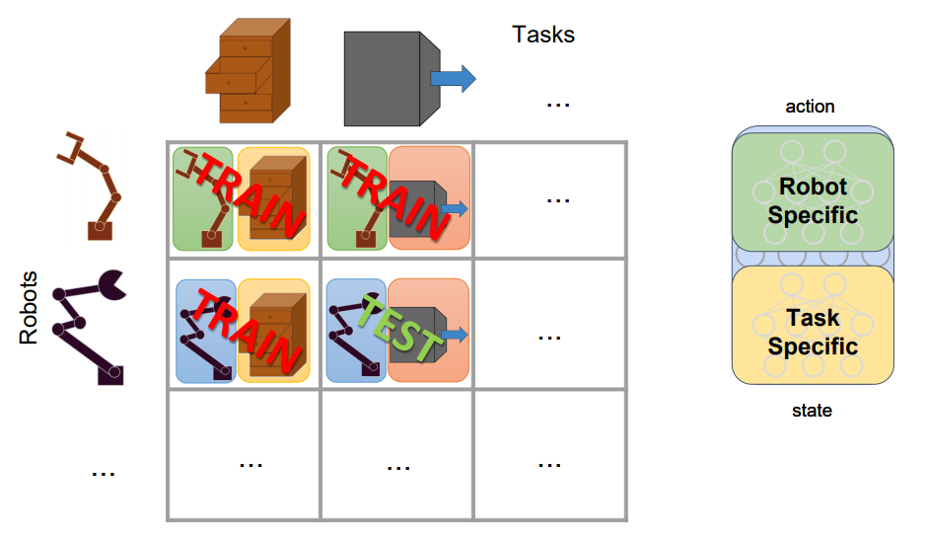
Modular Networks
Learning Modular Neural Network Policies for Multi-Task and Multi-Robot Transfer

Slide 19
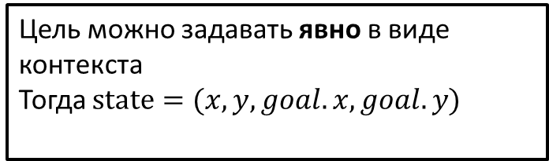
Meta-learning
Задача:
Инициализируется точка в начале координат
Задача – прийти в состояние-цель
Цель – точка на координатной плоскости (например (-10, -10))
Действие – шаг в координатной плоскости
Награда – минус расстояние до цели
Цель можно задавать явно в виде контекста
Тогда $state=(x, y, goal.x, goal.y)$
Цель можно не задавать явно.
Хочется, чтобы агент понимал где его цель на этот раз с помощью предыдущих состояний, действий, наград
Для представления состояния можно использовать RNN

Slide 20

Meta-learning
Задача:
Инициализируется точка в начале координат
Задача – прийти в состояние-цель
Цель – точка на координатной плоскости (например (-10, -10))
Действие – шаг в координатной плоскости
Награда – минус расстояние до цели
Цель можно задавать явно в виде контекста
Тогда $state=(x, y, goal.x, goal.y)$
- Цель можно не задавать явно
- Хочется, чтобы агент понимал где его цель на этот раз по предыдущим состояниям, действиям, наградам
- Для представления состояния можно использовать RNN
Meta-learning:
Проверим обобщающую способность агента.
Для этого разобъем множество целей на train и test
Таким образом проверим качество агента на отложенной выборке

Slide 21
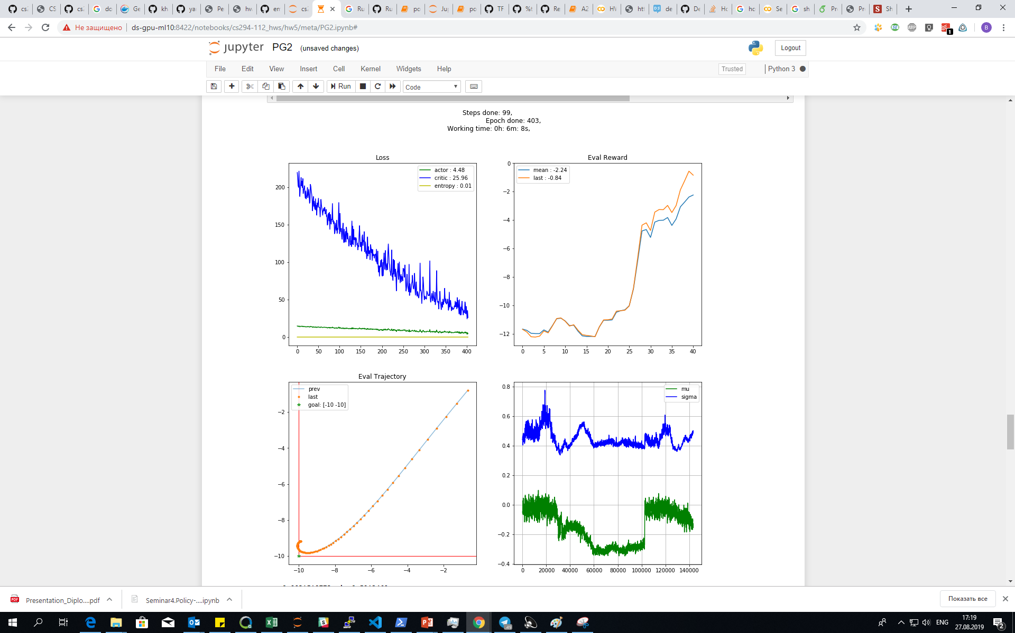

Slide 22
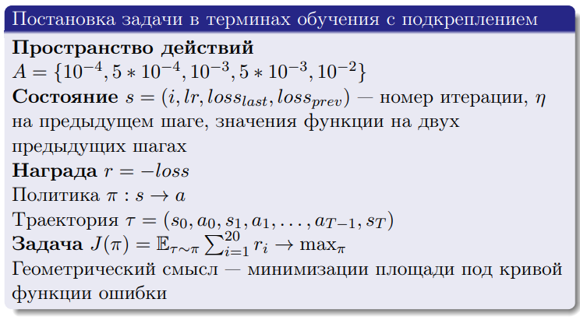
Learning to learn

Slide 23
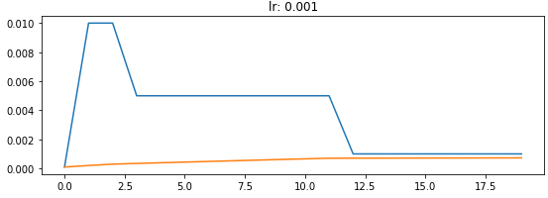
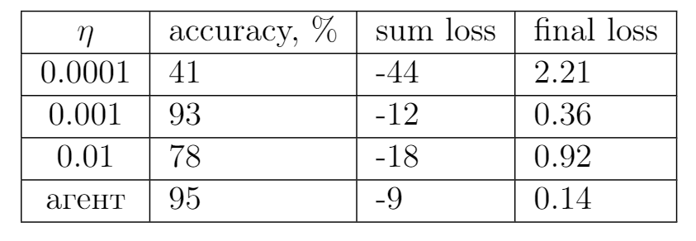
Learning to learn
Выученная политика
Сравнение с бейзлайнами (фиксированные learning rate)

Slide 24
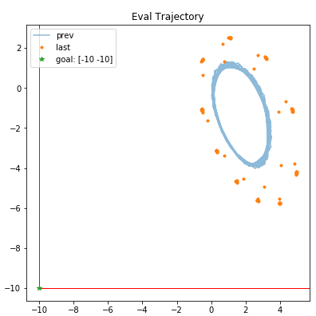
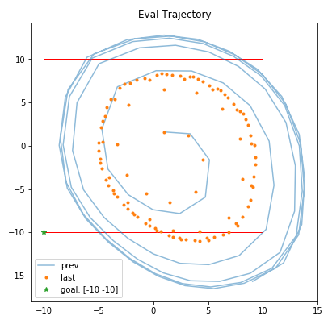
Траектории во время обучения

Slide 25
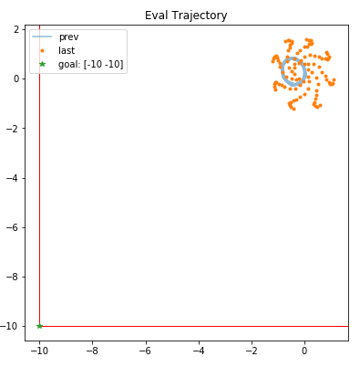
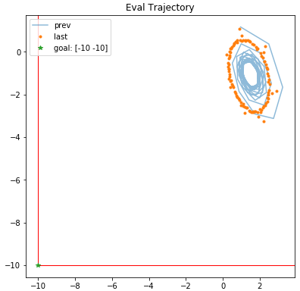

Slide 26
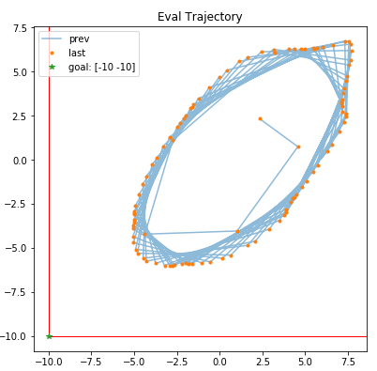
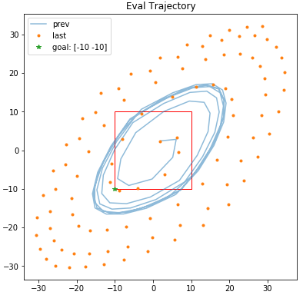
Зачем останавливаться на достигнутом?

Slide 27
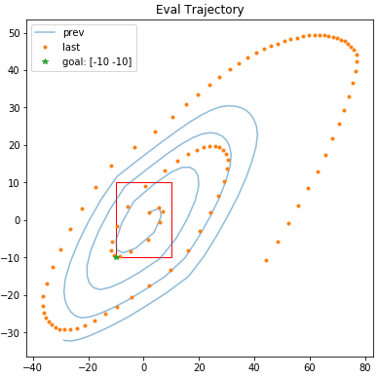
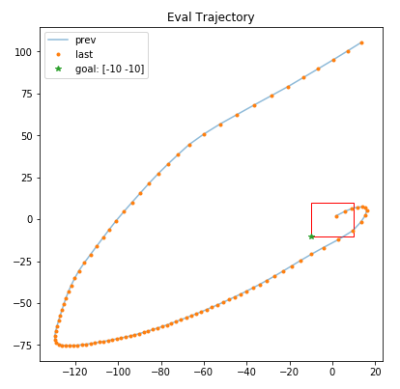

Slide 28
Ссылки
Berkeley Deep RL. Лекция 19 и 20.
CAD2RL
Using Simulation and Domain Adaptation to Improve Efficiency of Deep Robotic Grasping
PHYRE – RL среда с физическими головоломками

